Slide 1
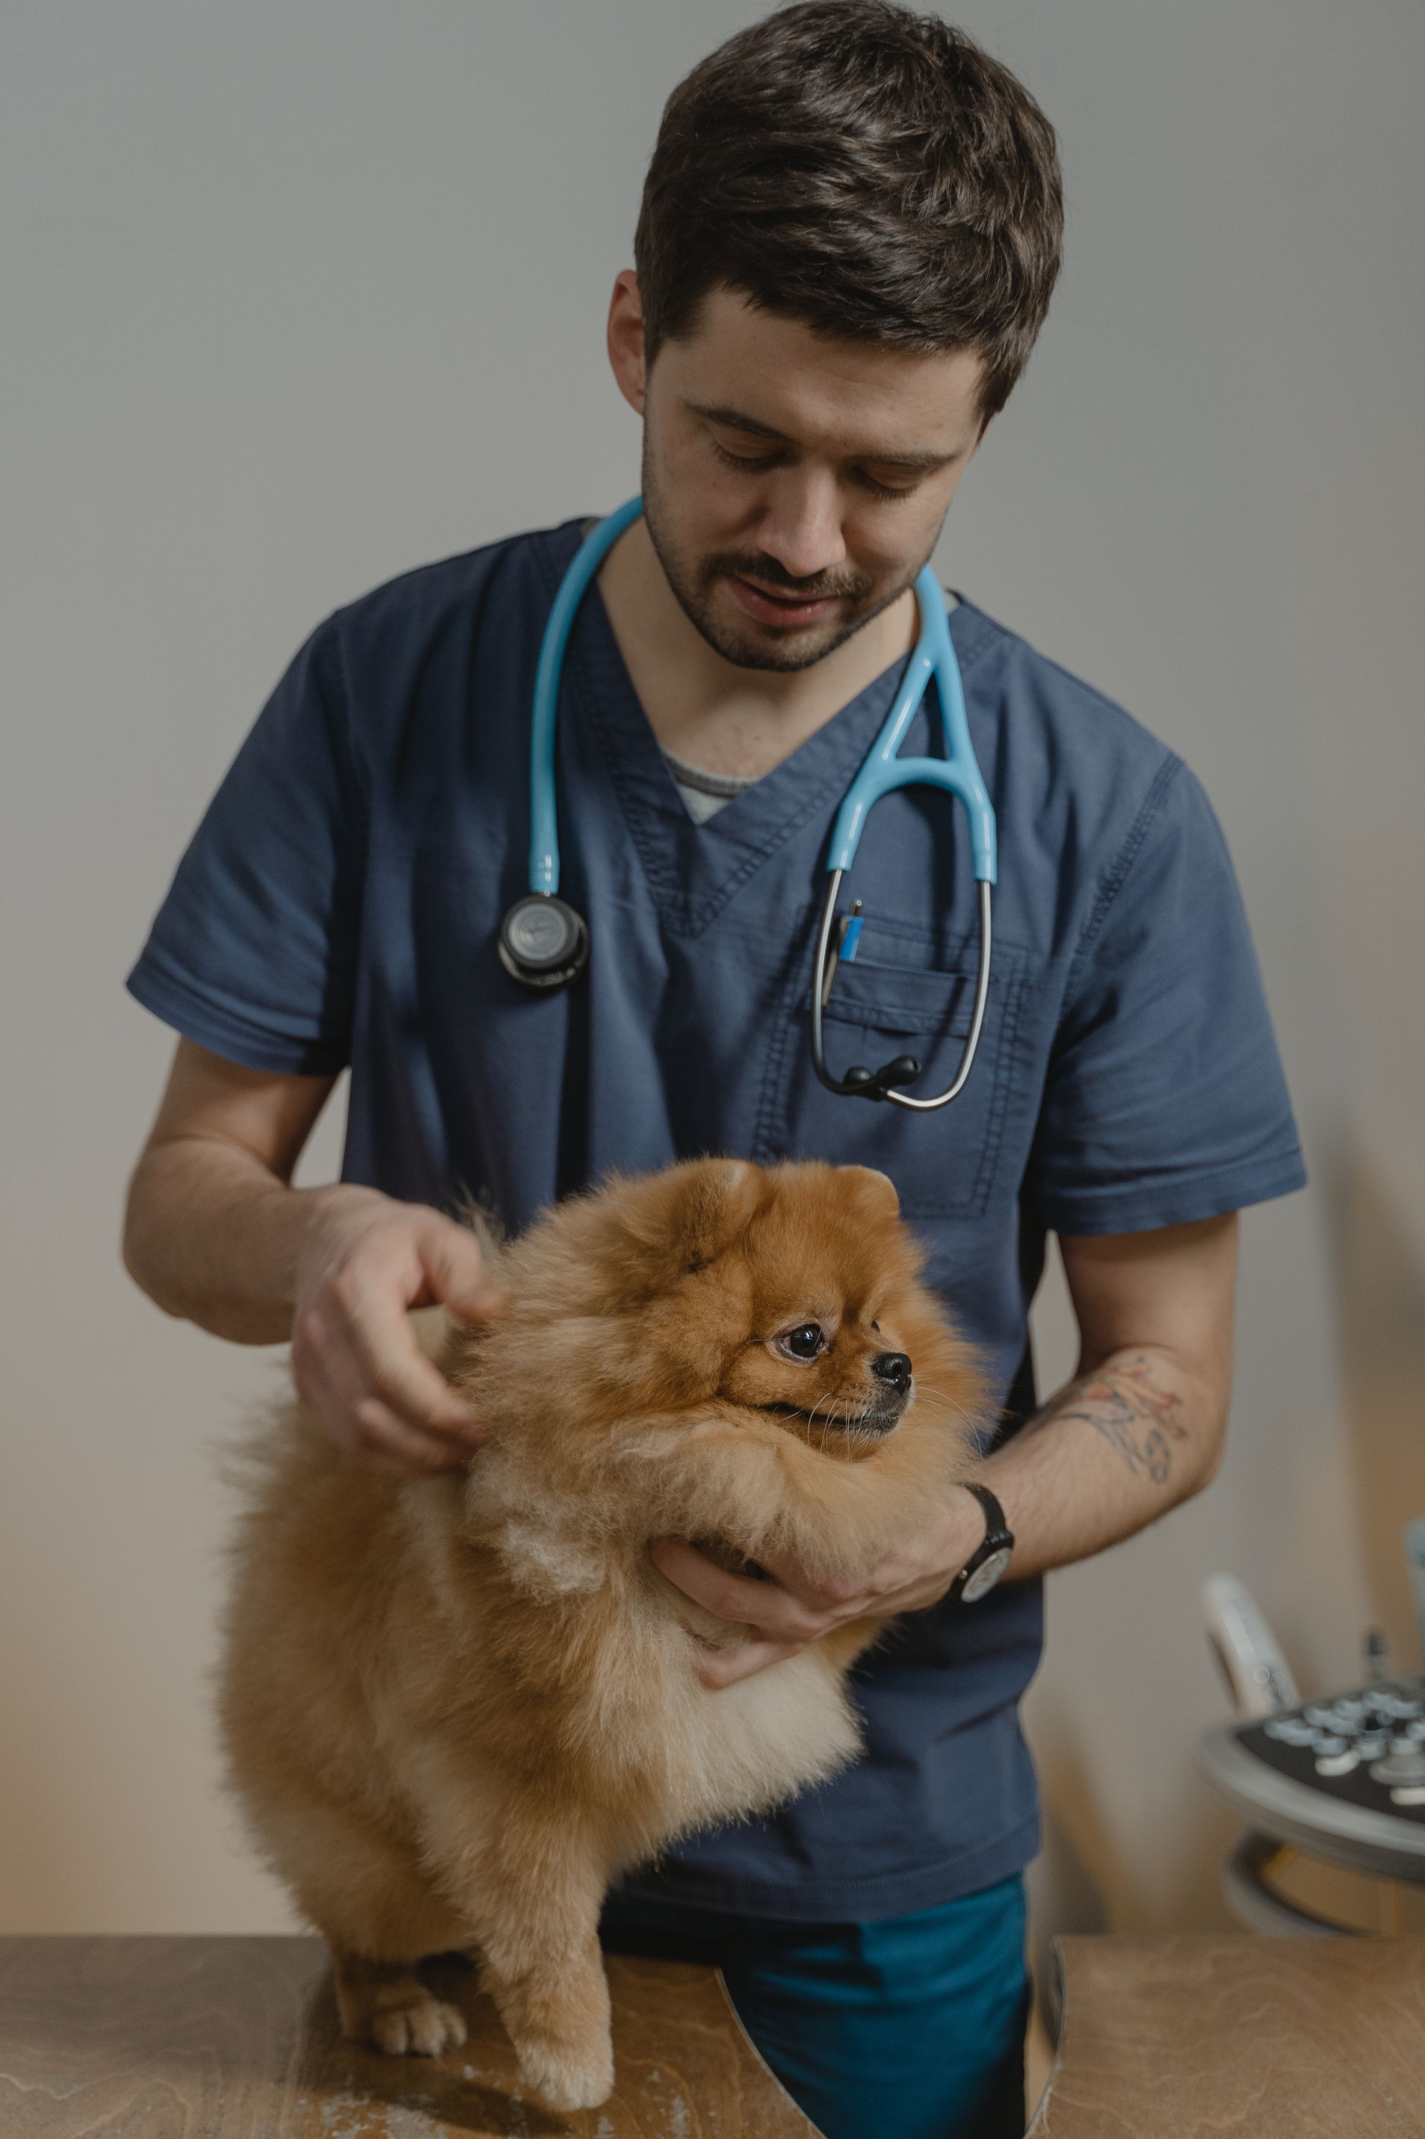
Vetechnários

Slide 2
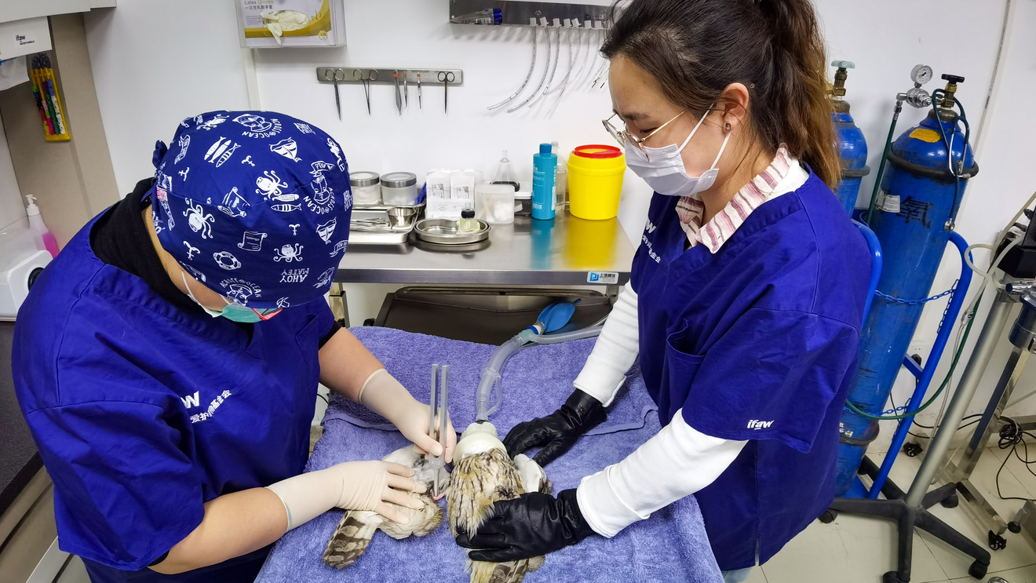
O que é o vetechnários?
Vetechnários é um projeto para ajudar as pessoas que estão começando na área da medicina veterinária e as pessoas de baixa renda.

Slide 3
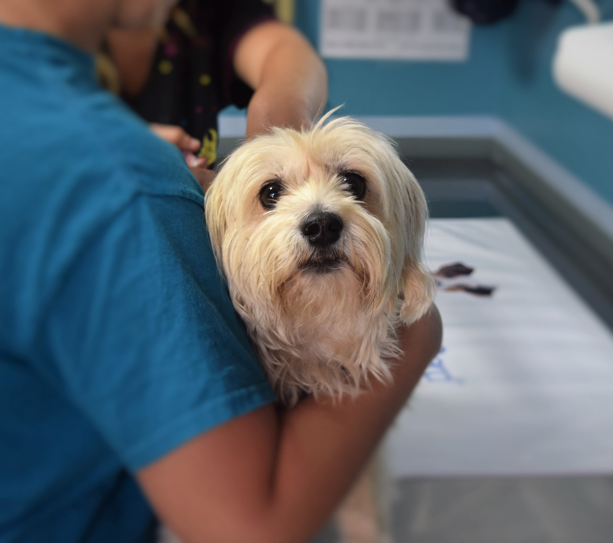
Porque escolhemos esse tema?
Escolhemos esse tema pois sabemos como é dificil começar na nossa area de formação, e como os valores de uma consulta com um veterinario(a) é alto.

Slide 4
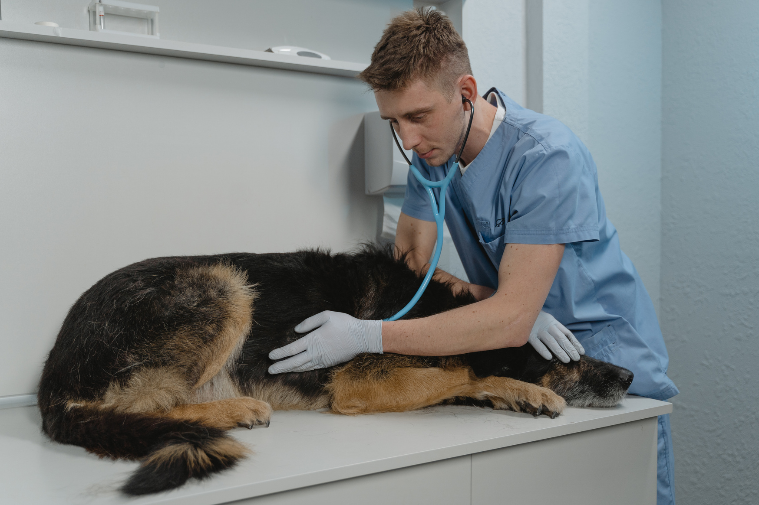
Em que isso ajuda?
Esse nosso projeto ajuda tanto os veterinários sem experiencias, como as pessoas que não podem pagar um alto preço por uma consulta.

Slide 5
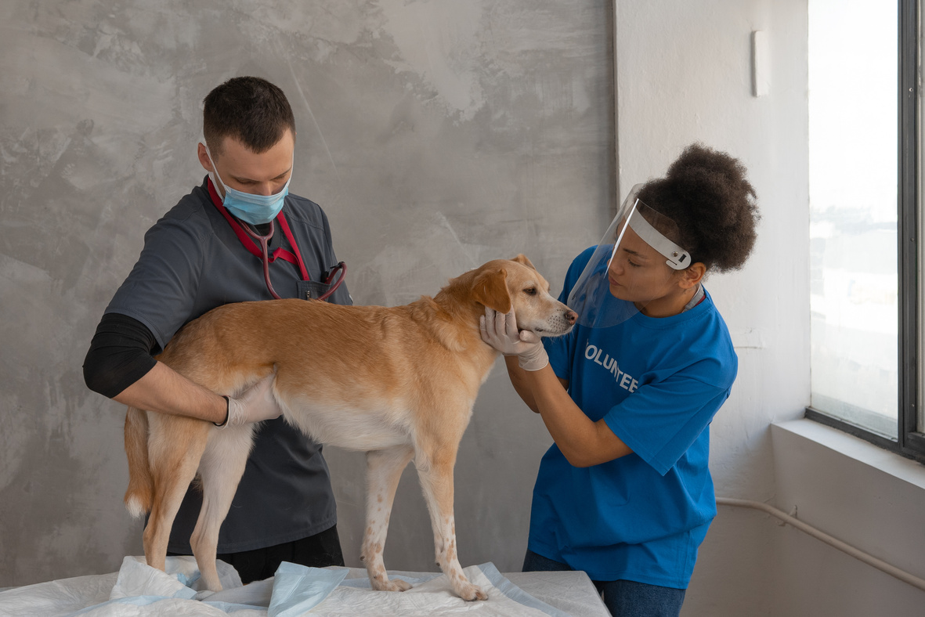
Mercado e concorrência
Acreditamos que ira dar certo pois não é comum ver esse tipo de atendimento na internet por ser algo novo e também acreditamos que não terá concorrência.

Slide 6
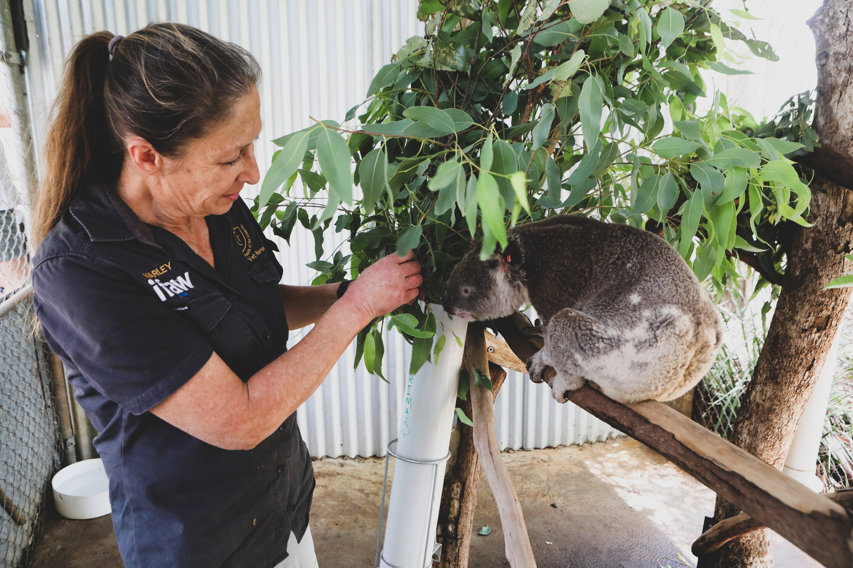
Diferencial
Nosso principal diferencial vai ser o atendimento web ou residencial marcado pelo site, pois so vimos atendimento veterinário presencial

Slide 7
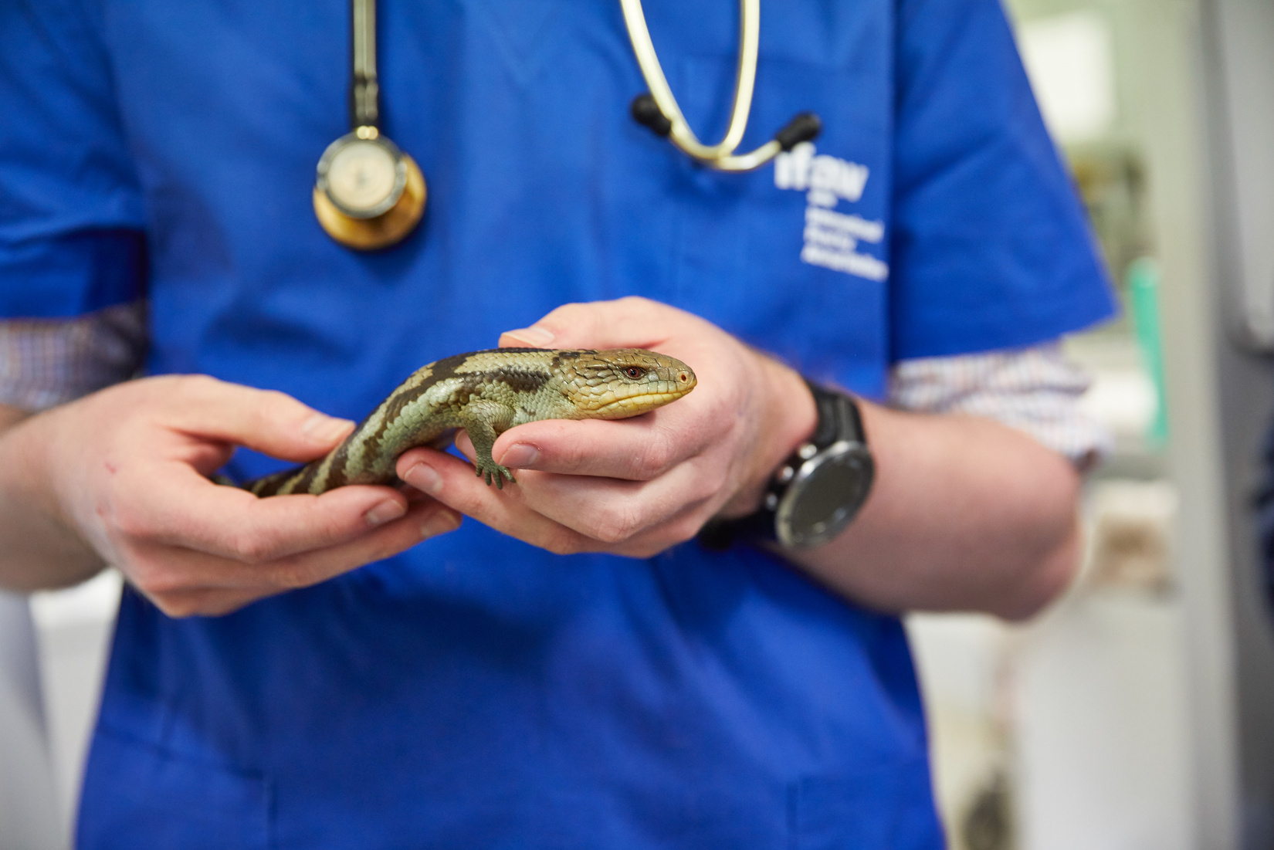
resultado e marketing
Com um bom investimento em marketing e divulgações, teremos um bom resultado a longo prazo

Slide 8
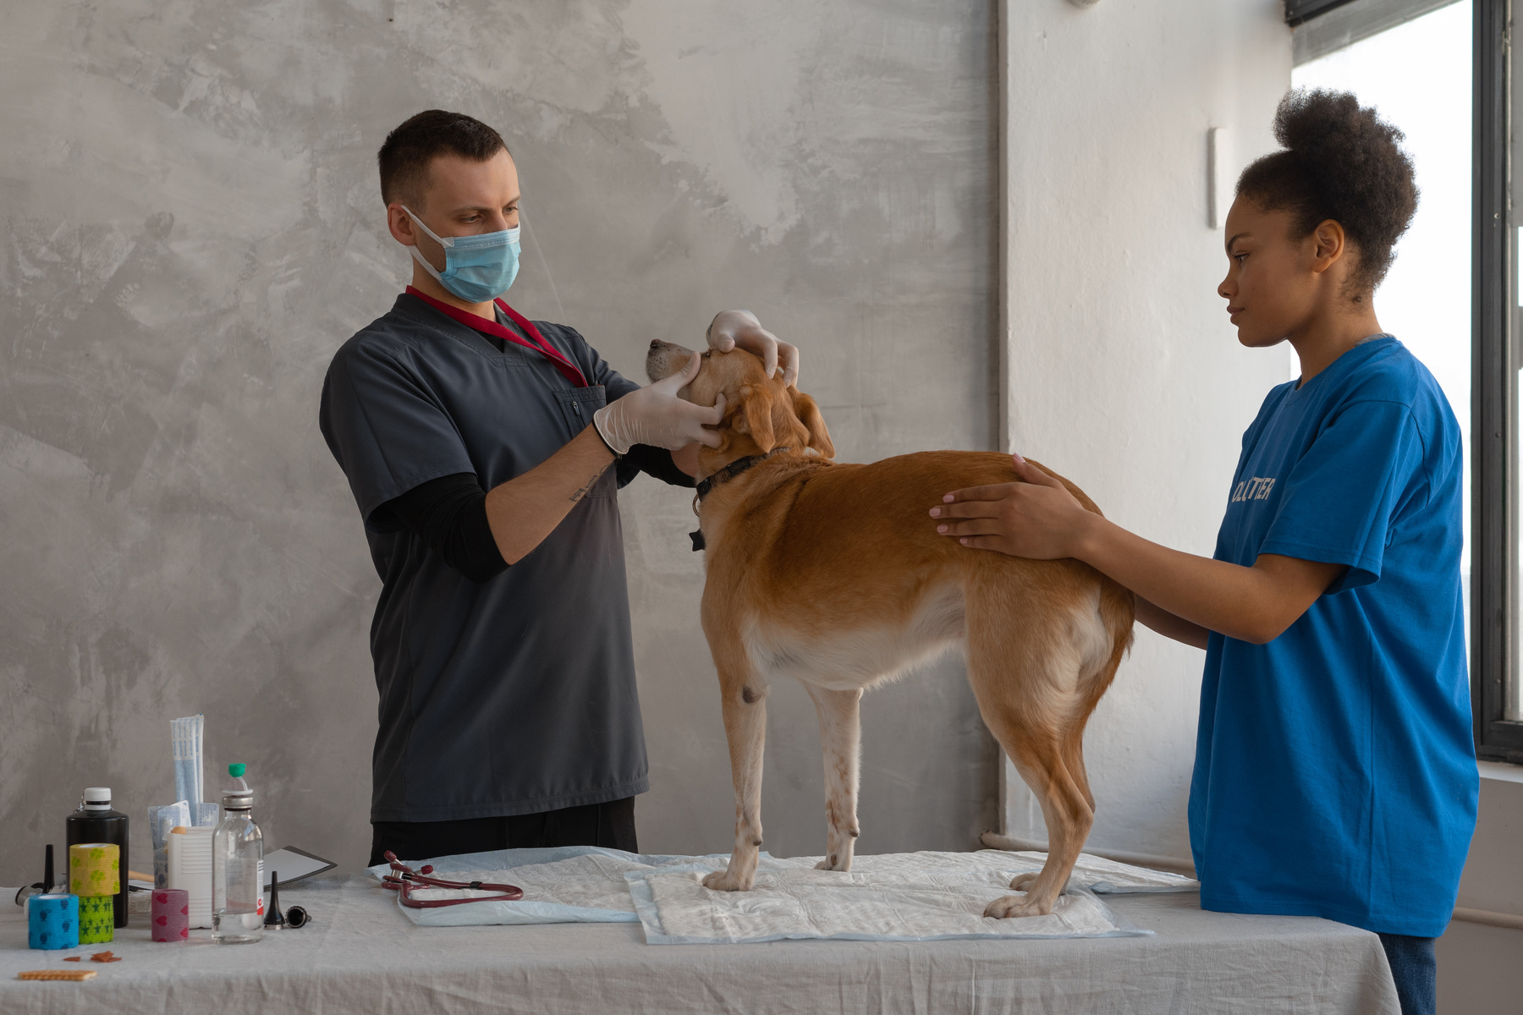
Ferrametas que usamos
HTML_Builder
VsCode
MySQL
Canva
Diagrama.net

Slide 9
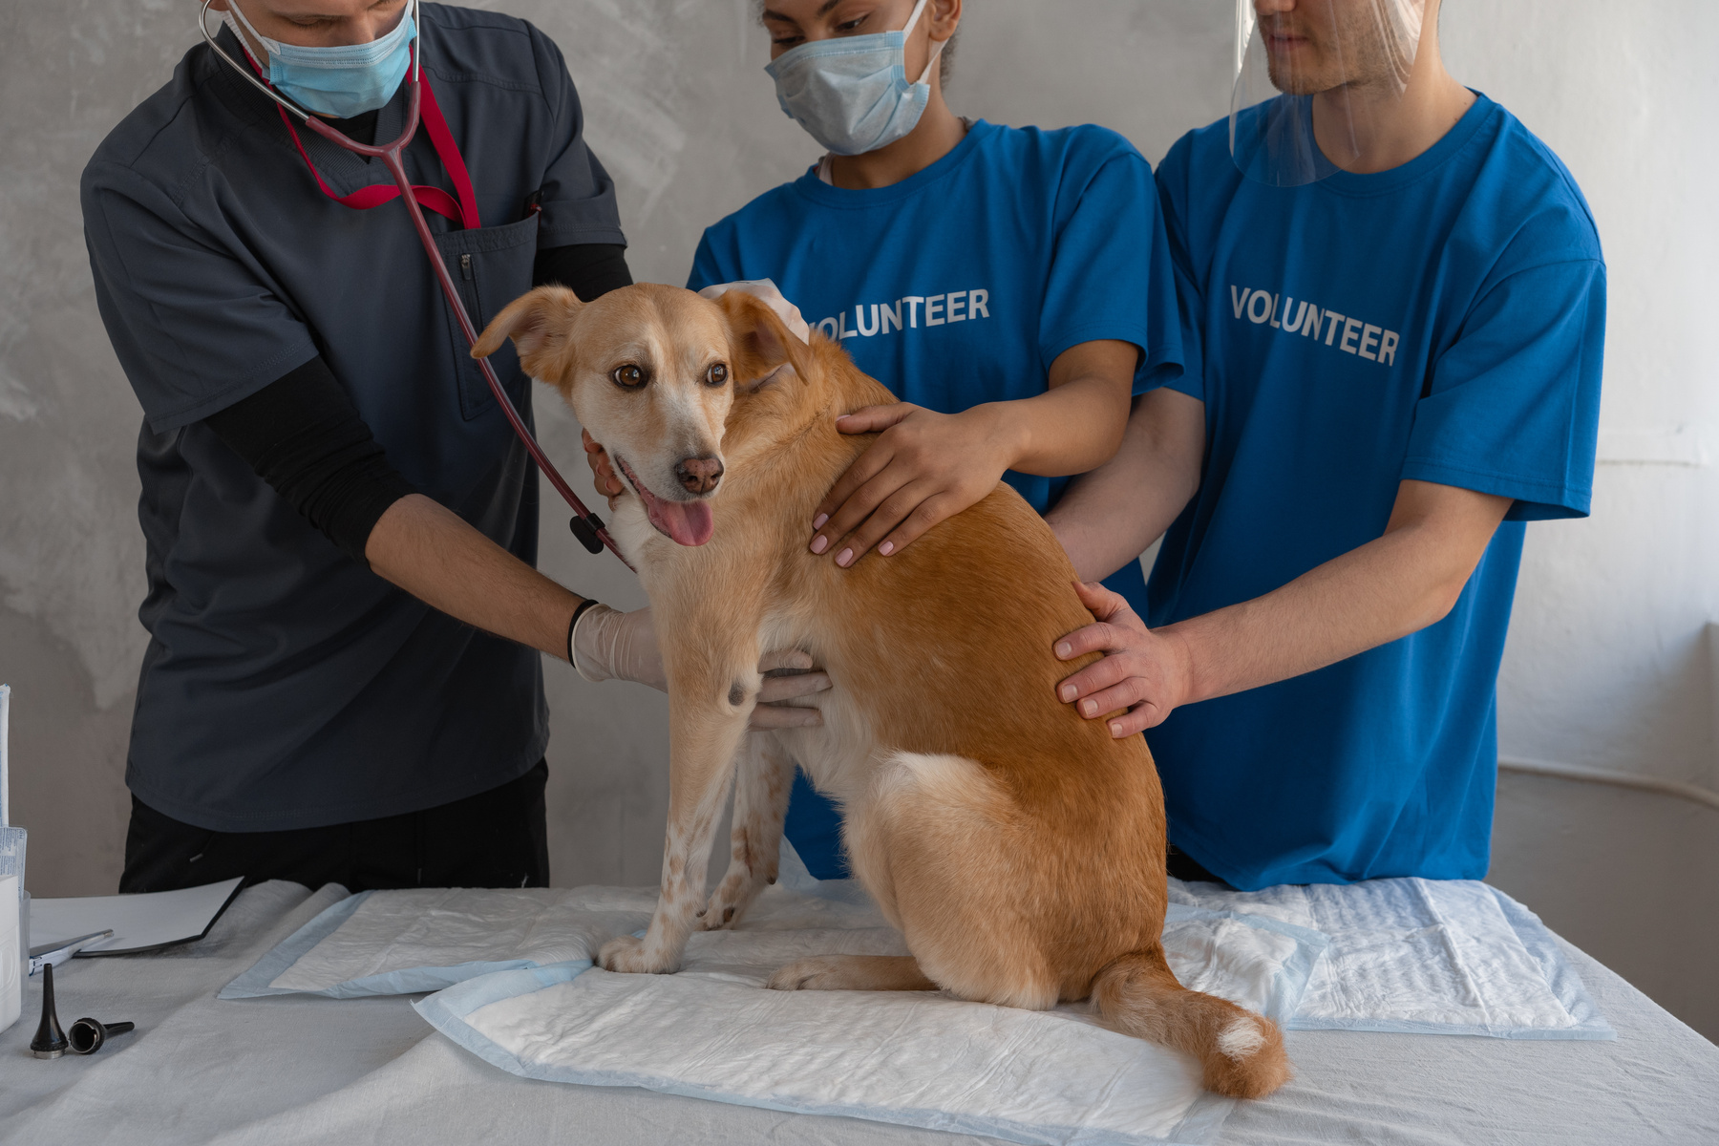
Próximos passos
Melhoria no site
Hospedar o site na godaddy
Adicionar função para adoção de pet
Arrecadação para Ongs
Melhorar o marketing

Slide 10





Participantes
Agradecemos ao esforço dos seguiintes integrantes:
Gabriel Menezes
Miguel Benigno
Vinicius Tasso
Lucas Monteiro

